Slide 1

캡스톤 디자인
컴퓨터공학과
201201463 곽민혁
컴퓨터공학과
201201477 김영중

Slide 2
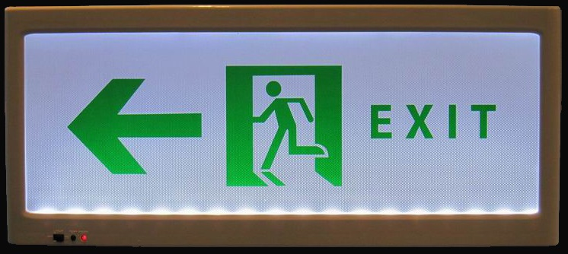
화재 시 비상구 알림
화재 시 연기로 인하여 시야가 차단될 경우, 비상구를 찾기가 어려움

Slide 3
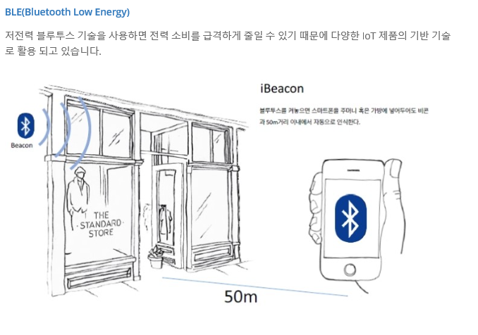
화재 시 비상구 알림
아이비콘을 사용하여 수신기 위치추적

Slide 4
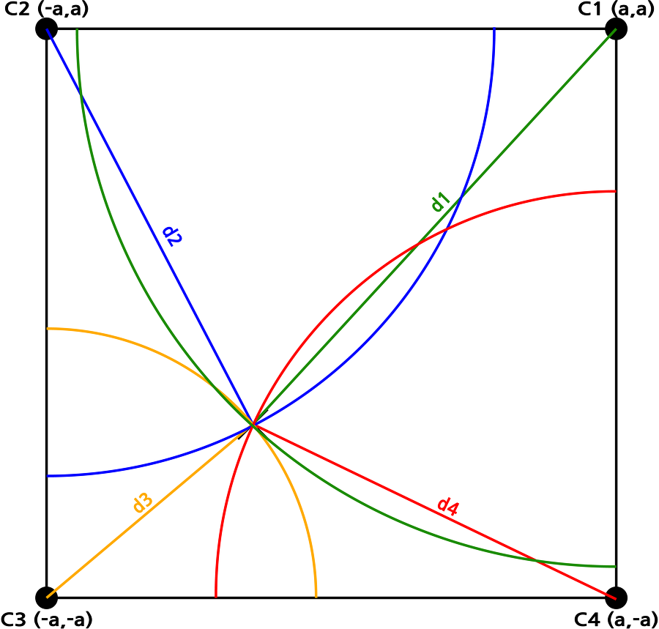

화재 시 비상구 알림

Slide 5

화재 시 비상구 알림
문제점:실제상황에서는 오차 때문에 한 점에서 교차하는 일이 적다.

Slide 6
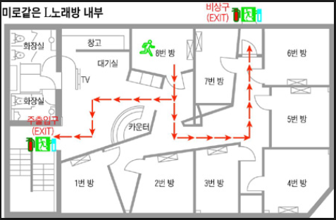
화재 시 비상구 알림

Slide 7
감사합니다.

